Slide 1
第10章 模/数和数/模转换
第一节 概述
一、基本概念：
1、模拟量：连续变化的物理量。
如温度、压力、流量、速度等。
2、采样、离散脉冲序列、离散的数字信号。
3、A/D 、 D/A 转换

Slide 2
在微机的各种接口中，完成外设信号到微机所需数字信号转换的，称为模拟∕数字转换（A/D转换）器；完成微机输出数字信号到外设所需信号转换的，称为数字∕模拟转换（D/A转换）器。
D/A转换器（Digital to Analog Converter）是一种能把数字量转换成模拟量的电子器件；A/D转换器（Analog to Digital Converter）则相反，它能把模拟量转换成相应的数字量。在微机控制系统中，经常要用到A/D和D/A转换器。它们的功能及在实时控制系统中的地位，如图所示。

Slide 3
二、应用：
参数测量、工业控制。
微
型
机
系
统
物理量
模拟量
数字量
控制
对象
传感器
运放
A/D
物理量
执行
部件
模拟量
数字量
功放
D/A

Slide 4
第二节 数/模（ D / A ）转换
一、 数/模转换的原理
1、 运放的原理和特点：
Ro
Vi
Ri
G
-
+
Vo
Ii

Slide 5
2、数/模转换的原理：
分辨率和转换精度
D3 D2 D1 D0
VERF
1/2R
R
2R
4R
8R
G
-
+
Vo
Ii

Slide 6
3、T型电阻网络：
Ro
G
-
+
Vo
Ii
2R
2R
2R
2R
2R
R
R
R
-VERF

Slide 7
4、有关芯片和电路：DAC0832

Slide 8
第三节 模/数（A/D）转换
一、概念：
转换精度
转换率（转换速率）
分辨率

Slide 9
二、计数式A/D转换：
原理：计数器从0开始，其输出进入D/A转换成Vo，
Vi 与Vo比较，若小，则继续计数，达到或超过饿停止计数，此时的数即为A/D转换的结果。
器件：电压比较器、计数器、D/A转换器。
信号：启动转换、转换结束、CLK。
特点：比较次数多，速度较慢，

Slide 10
Vi
+
-
Vo
D/A
转换器
计数器
CLK
开始
结束

Slide 11
三、双积分式A/D转换：
原理：先对输入的模拟量进行固定时间的积分，然后换成对标准电压进行反向积分，记录反向积分时间，即可算出输入的模拟信号电压的大小。
主要器件：积分器，比较器，计数器。
特点：精度高，抗干扰强，速度慢。

Slide 12
四、逐次逼近式A/D转换
启动信号
Vi
比较器
+
-
控制电路
CLK
转换结束
Vo
D/A
转换器
逐次
逼近
寄存器
缓冲器

Slide 13
原理：逐次逼近寄存器从最高位开始，通过设置试探值来进行计数。 类似于对半搜索法。
特点：速度快，最常用。

Slide 14
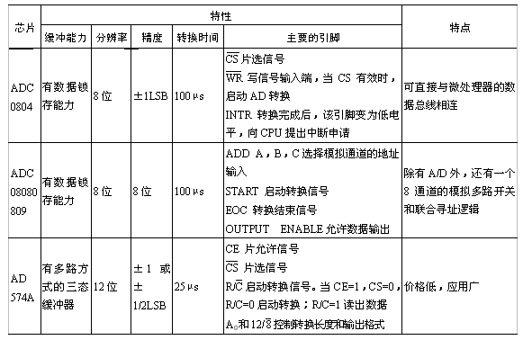
五、常用芯片及电路：ADC0809、AD574。

Slide 15
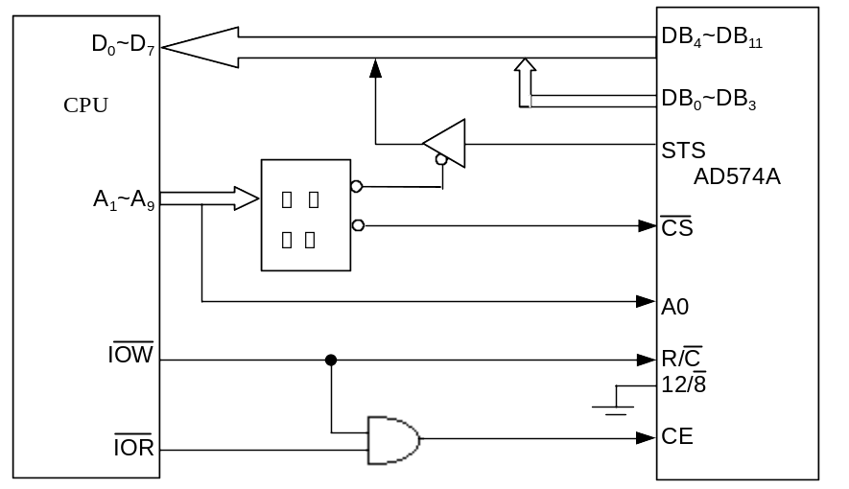
A/D与微处理器接口实例
图10-6 AD574A与CPU相连的接口电路

Slide 16
第四节 采样保持
意义，原理电路。
第五节 多路模拟转换开关
意义，方法。

